Slide 1
Subštrukturálne typové systémy v praxi
Bc. Patrik Grman
Školiteľ: Rndr. Richard OstertáG, PhD.

Slide 2
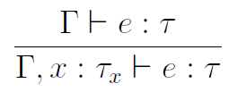
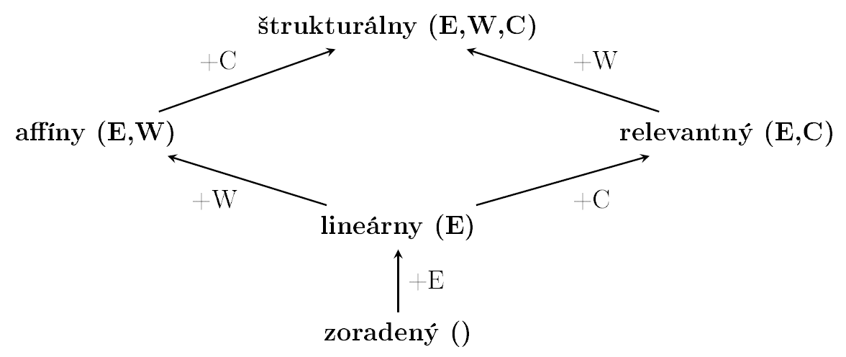
On the usefulness of linear types for correct nonce use enforcement during compile time
kontrola korektného používania v čase kompilácie
Oslabenie (W), Výmena (E), Kontrakcia (C)
popísané v jazyku Rust

Slide 3
Príležitostné slovo
požiadavka jednorazového použitia
typická forma je reťazec alebo číslo fixnej veľkosti
zvyčajne časová pečiatka alebo dostatočný počet náhodných bitov
rôzne ďalšie požiadavky podľa použitia
nepredikovateľnosť, pseudonáhodnosť
ochrana proti replay útokom; deduplikácia správ
inicializačné vektory šifier
súkromný kľúč Lamportovej jednorazovej schémy
proof-of-work systémy

Slide 4
Ďalšie príklady použitia subštrukt.
Practical Linearity in a higher-order polymorphic language — POPL 2018
popisujú správu systémových zdrojov
otvorené súbory – určite uzatvoriť a už nepoužiť.
dynamicky alokovaná pamäť – určite uvoľniť a už nemeniť
základná idea je obmedzenie použitia „handle“ na spravovaný objekt
vzťah s kvantovým počítaním
veta o zákaze klonovania je neplatnosť pravidla o kontrakcii
veta o nemožnosti zmazania všeobecného stavu je neplatnosť pravidla o oslabení
je to teda lineárny typový systém (ak hardvér umožňuje výmenu)

Slide 5
Making non-manifold models unrepresentable — Samuel Gélineau 2015
nápad nie je úplne formálne prezentovaný
automatická kontrola korektnosti 3D objektov
chýbajúce steny
založené na kontrole počtu použití hrany
práve 2, pre 2 steny, ktoré spája
autor priznáva, že neodhalí všetky typy problémov

Slide 6
Naše príbuzné pravidlá
pre potenciálnu simuláciu systémov
oslabenie, kontrakcia

Slide 7
Správanie subštrukturálnych systémov
zoradené
zásobník s premennými, použitie odstráni a odobratie použije
lineárne (výmena)
ľubovoľné prelínanie použitia, všeobecne každá premenná práve raz
afínne (výmena, oslabenie)
podobné, ale nenúti použiť, čo môže byť postačujúce
pri práci so zdrojom nevyžaduje explicitné ukončenie, ale bráni použitiu po ukončení
relevantné (výmena, kontrakcia)
pravidlo umožňuje 2 použitia, priamy dôsledok je ľubovoľne veľa opakovaných použití

Slide 8
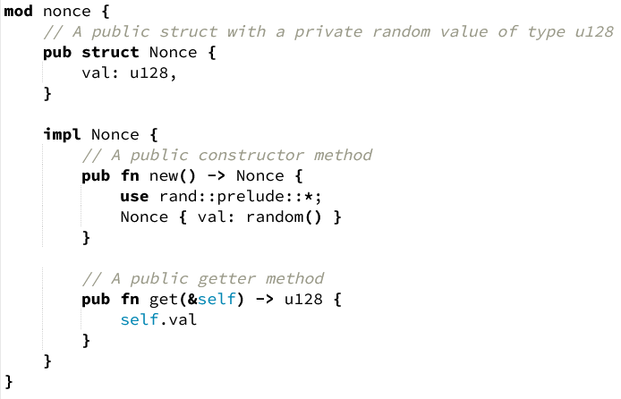
Lineárne typy v Rust-e
koncept vlastníctva, práve jedna premenná vlastní objekt/hodnotu
umožňuje obmedziť používanie objektu tým, že preberie a nevráti vlastníctvo

Slide 10
priamy dôsledok konceptu vlastníctva je neplatnosť pravidla o kontrakcii
ak použitie premenných odovzdáva vlastníctvo, potrebuje 2 s rovnakou hodnotou
pravidlo oslabenia platí, pokus o zakázanie nepoužitých premenných nestačí
nekontroluje všetky vetvy, nezískame teda vynútenie použitia
podobne pravidlo výmeny platí
systém je teda afínny

Slide 11
Lineárne typy v Haskell-i
definuje špeciálny typ: lineárna funkcia
funkcia je lineárna: ak výsledok sa skonzumuje práve 1 krát, tak argument sa skonzumuje práve 1 krát
lineárne:
fun x = x
fun (x, y) = (y, x)
fun x = linearna (dalsia_linearna x)
nelineárne:
fun x = 0
fun x = (x, x)
fun x = nelinearna (linearna x)

Slide 12
Practical Linearity in a higher-order polymorphic language — POPL 2018
v čase, keď lineárne typy ešte neboli v hlavnej verzii GHC
spomína dôvod ich zavedenia, hlavné myšlienky implementácie
uvádza príklad rozhrania mutovateľných polí pomocou lineárnych typov
špeciálny typ „Unrestricted“ umožňuje obídenie lineárnej kontroly
operácie pre vytvorenie, zápis, čítanie a konverzia na imutabilné + iterácia
demonštračný príklad: zoznam dvojíc (index, hodnota) na pole s tými hodnotami na príslušných indexoch (predpokladáme valídne)

Slide 13
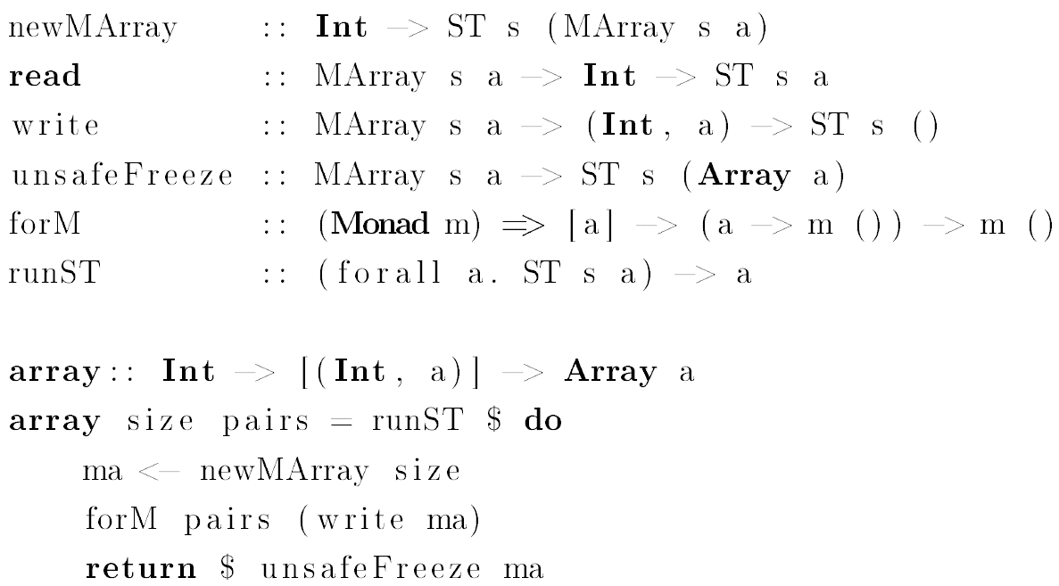

Slide 14
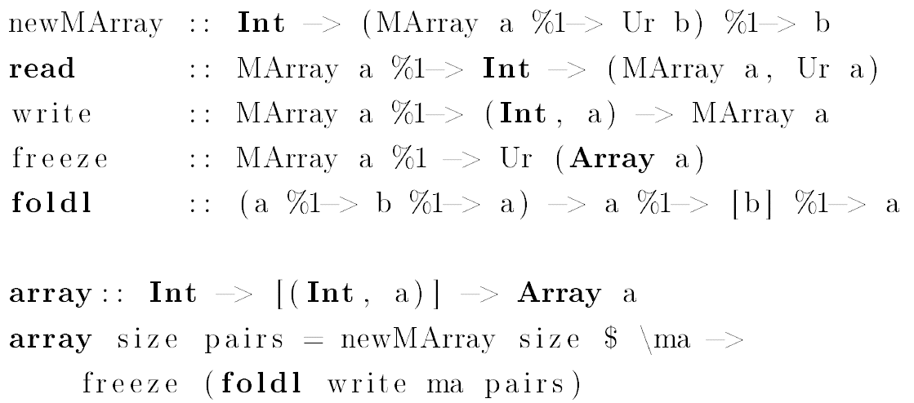

Slide 15
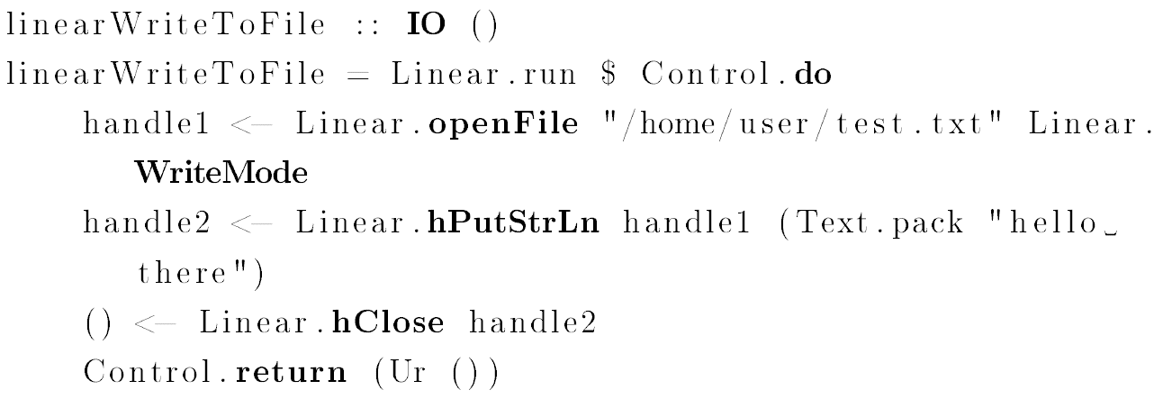
System.IO.Resource.Linear
RIO – „Resource I/O“ monáda, rieši správu otvorených súborov

Slide 16
Lineárny Haskell v praxi
štandardná knižnica nie je lineárne otypovaná
fun x = x + 2 – nie lineárna lebo + nie je lineárne
podobne „$“, „.“ nezachováva linearitu
treba použiť knižnicu linear-base, ktorá je lineárne otypovaná
fun x = x Data.Num.Linear.+ 2 -- dá sa schovať vhodným importovaním

Slide 17
linear-base/examples/Pure.hs
obsahuje jednoduché príklady lineárnych a nelineárnych funkcií
(#.) :: (b %1 -> c) -> (a %1 -> b) -> (a %1 -> c)
g #. f = \a -> g (f a)
linearSwap (x, y) = (y, x)

Slide 18
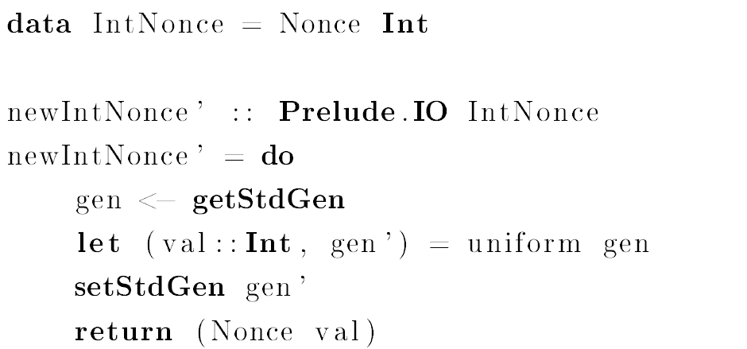
Jednoduchý lineárny Nonce — Haskell

Slide 20
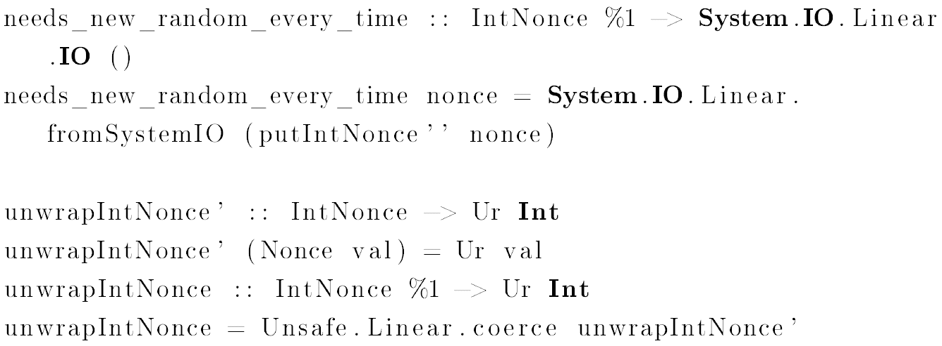

Slide 21
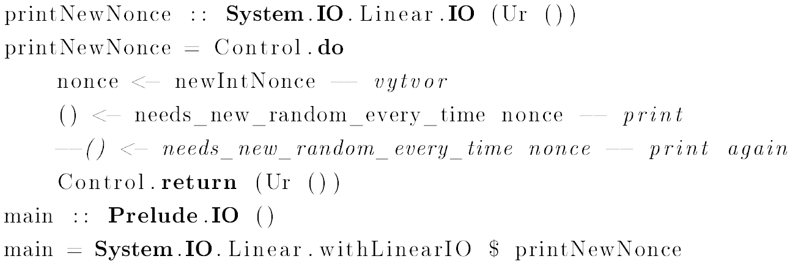

Slide 22
Unsafe.Linear.coerce
:: a %1 -> b
použitá v dokumentácii pre linear knižnicu
použitá v implementácii RIO monády

Slide 23
výmena premenných medzi argumentami funkcií je povolená, pravidlo platí
lineárne aj všeobecné štandardne
pre kombinovanú je korektný všeobecný swap (dá sa úvahou)
oslabenie aj kontrakcia sú v jasnom rozpore s podmienkou linearity
pomocou coerce sa dá definovať operácie pre alternatívne verzie pravidiel

Slide 24
Lineárne typy v C++
Linear types can save the API — Ivan Čukić
založené na „move semantics“ (C++11)
nesmie sa dať kopírovať, smie sa len presúvať, teda podobne ako vlastníctvo pre Rust
object, z ktorého bolo presunuté
je vo valídnom (dá sa dealokovať)
ale nešpecifikovanom stave (nemá sa používať)
kontrola počas kompilácie vyžaduje zapnutie use-after-move
clang, clang-tidy
dá sa definovať koncept pre lineárny typ (C++20)

Slide 25
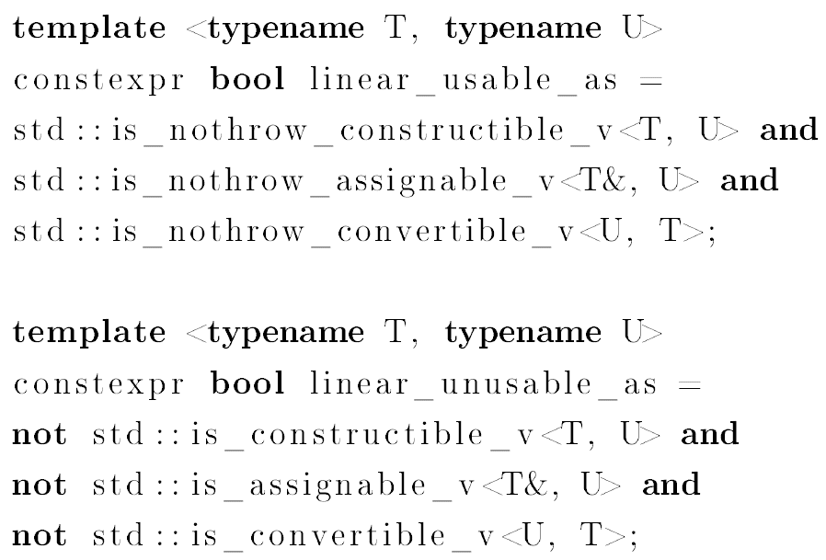
Koncept pre lineárny (afínny) typ

Slide 26
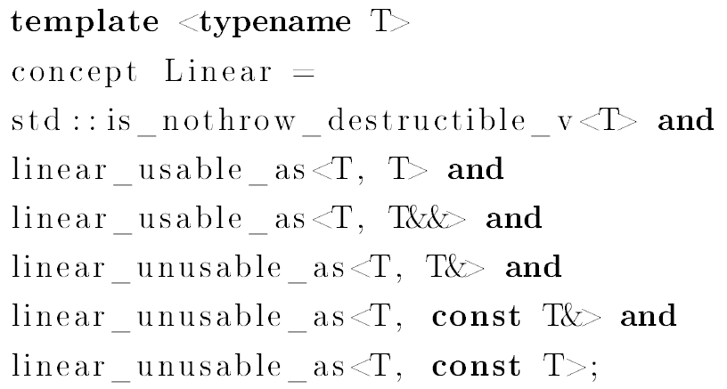

Slide 27
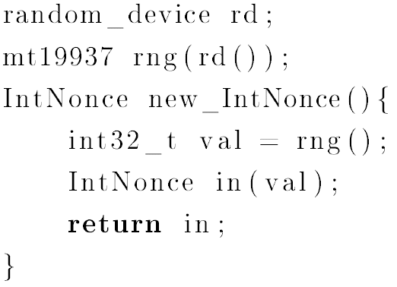
Jednoduchý lineárny Nonce — C++
pre zmenu demonštrujeme prístup so vzorom factory

Slide 28
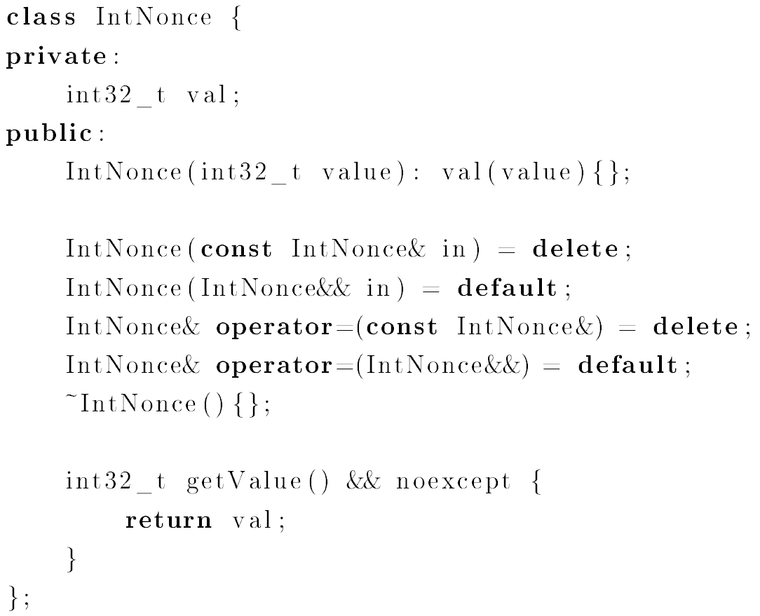

Slide 30
pravidlo kontrakcie neplatí, ak je aktívna kontrola použitia po presunutí
inak môže mať program nedefinované správanie
pravidlo výmeny štandardne platí
pravidlo oslabenia platí, pokus o zakázanie nepoužitých premenných nestačí
nekontroluje všetky vetvy, nezískame teda vynútenie použitia
systém je teda afínny

Slide 31
Testovanie dopadu na výkon
kompilácia aj beh
vo všetkých prípadoch s dostatočnou optimalizáciou odstráni nadbytočný obal
za behu sme preto nemerali
čas kompilácie je relevantný pre vývoj
väčšina výsledkov slušná
meranie škálované počtom použití rozhrania
1, 3, 6, 10, 30, 60, 100, 300, 600, 1000, 3000, 6000, 10 000, 20 000, 40 000, 60 000, 80 000 a 100 000
merané s opakovaním do zlyhania, samostatne lineárny a jednoduchý kód, čas (a pamäť) pomocou GNU time
G++, Clang, MSVC; Rustc
osi časových grafov logaritmické

Slide 32
Od optimalizácie úrovne 2
napríklad MSVC

Slide 33
Clang

Slide 34
rustc

Slide 35
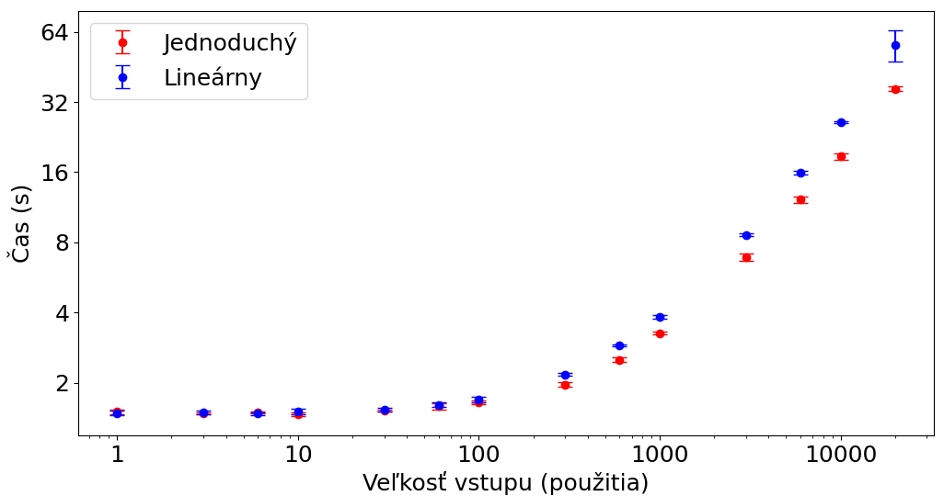
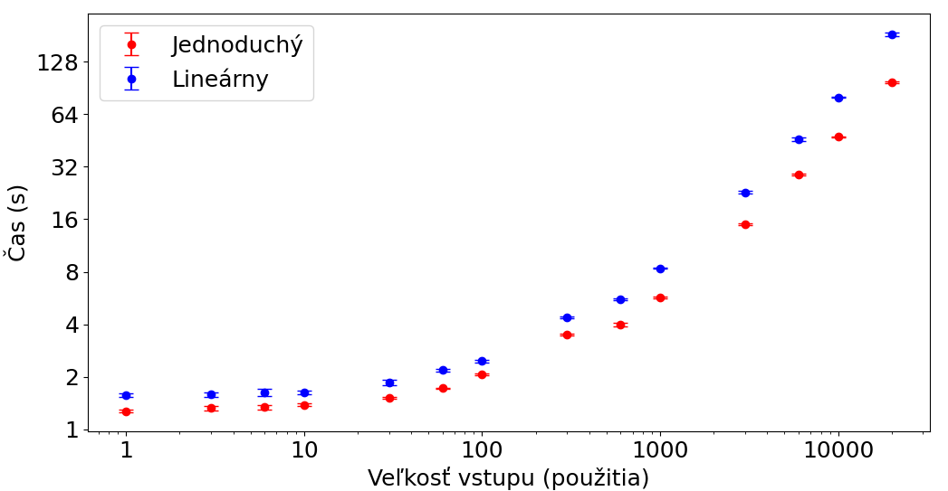
G++
O0 O2

Slide 36
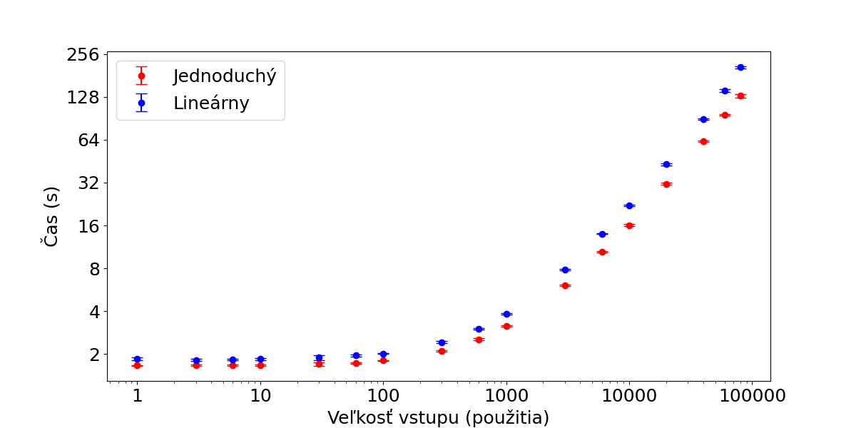
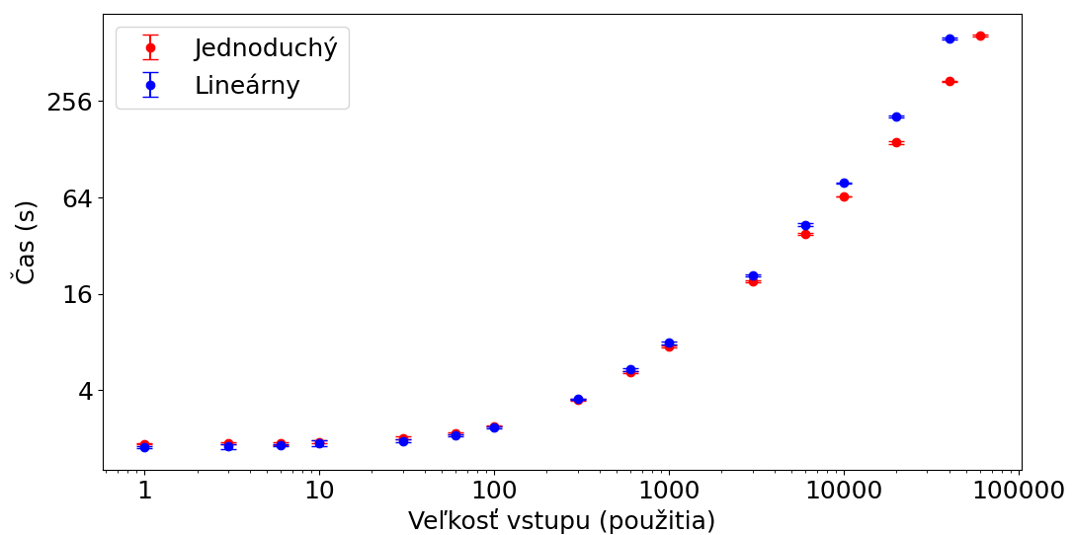
Clang
O0 O2

Slide 37
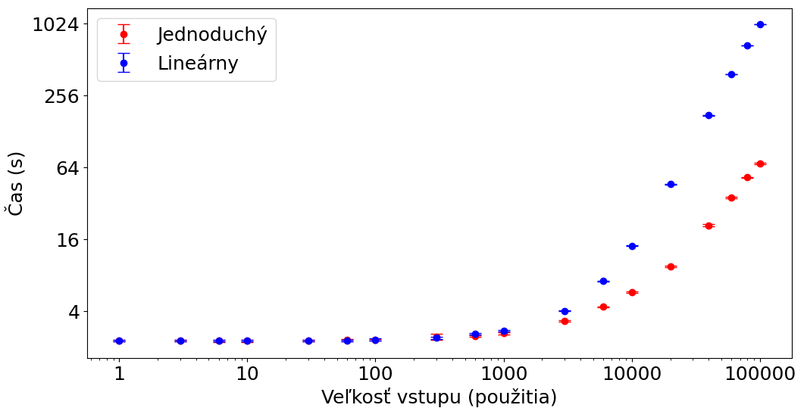
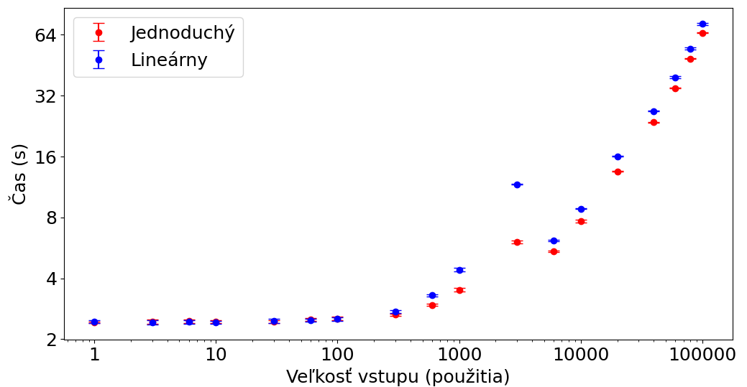
MSVC
O0 O2

Slide 38
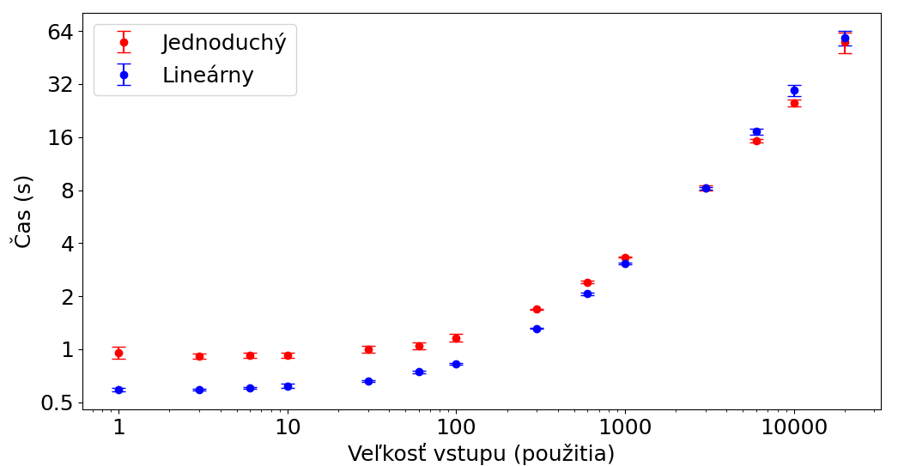
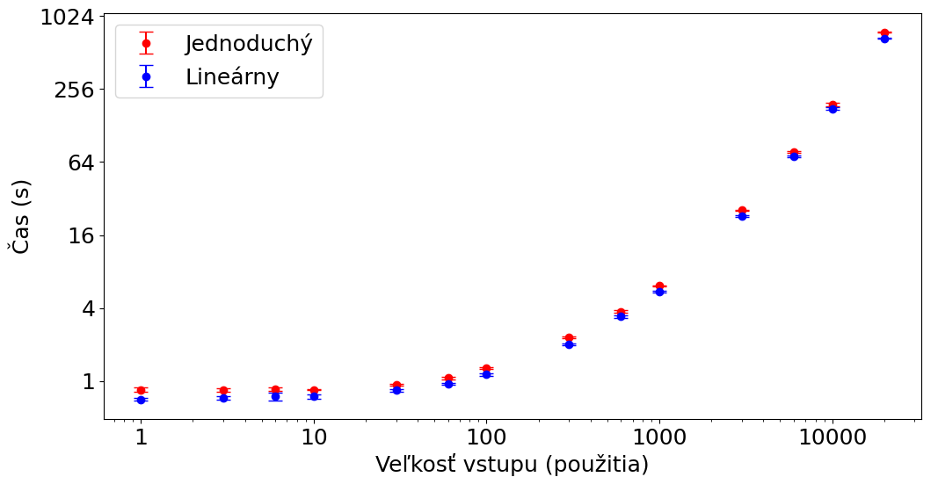
rustc
O0 O2

Slide 39
Ďakujem za pozornosť

Slide 40
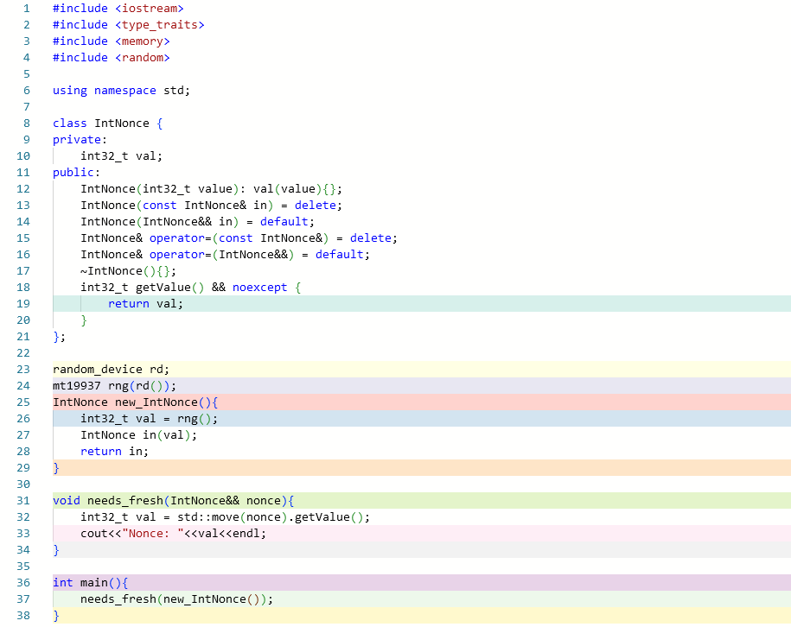
2. Iný kód v teste
napr. strana 32 (z textu posudku)
kapitola 6
Dopad lineárnych typov na výkon
Appendix A:
Súbory base_cislo.cpp resp. base_cislo.rs
obsahujú jednoduchý kód a lin_cislo.cpp
resp. lin_cislo.rs lineárny.

Slide 41
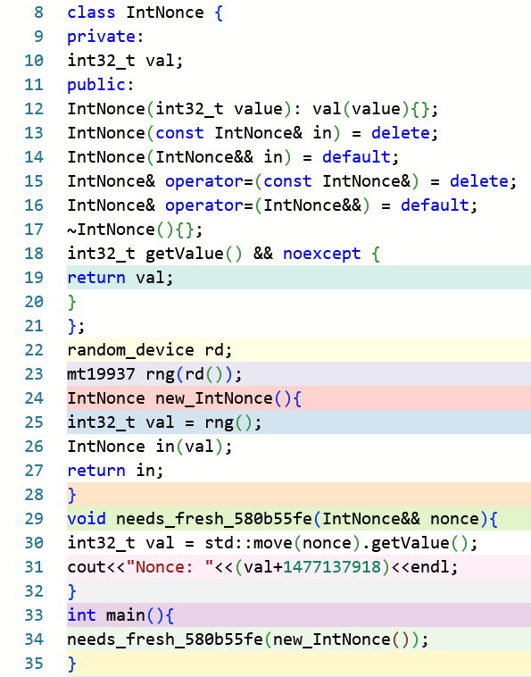
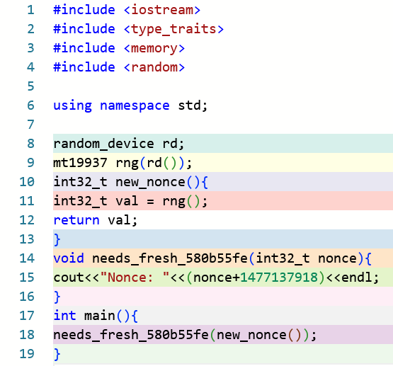

Slide 43
1. Čo iné použitie
test predpokladá jednoduché korektné použitie
potrebujem nonce -> vyrobím -> použijem
porovnanie priameho int bez kontroly vs. subštrukturálny prístup
bolo by zaujímavé preskúmať komplikované prípady
prehľadávanie cez gramatiky
zaujíma nás spomalenie pre korektné prípady, skôr rýchlosť odhalenia pre nekorektné
nejak vhodne definovať gramatiku (syntax) aby určite bola alebo nebola splnená podmienka príležitostného slova (sémantika) a pri tom dosť veľká množina zaujímavých prípadov

Slide 44
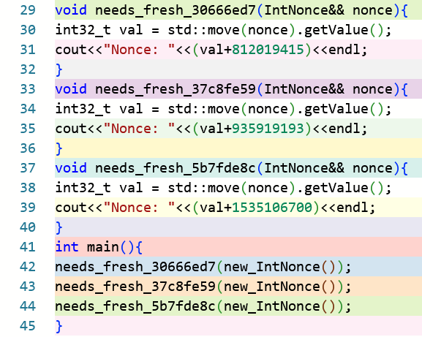

Slide 45
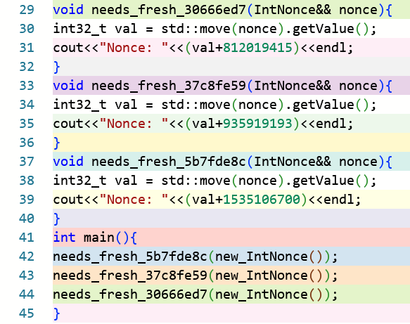

Slide 46
3. Meranie pre Haskell
z dokumentácie k lineárnym typom v jazyku Haskell (aj v latest z 10. mája)
Status: Experimental
This extension is currently considered experimental, expect bugs, warts, and bad error messages; everything down to the syntax is subject to change.
iná dizajnová filozofia
C++, Rust systémové jazyky
Haskell výskumný, známe motto „avoid $ success at all costs“
Godbolt nepodporuje knižnice pre Haskell
https://github.com/compiler-explorer/compiler-explorer/issues/3681 linear-base
Hi, thanks for the request. As you might have noticed, we currently dont support libraries for Haskell, at all.

